Slide 1
«Подвиг Ваш – мы помнить будем!»
Нет в России семьи такой, Где б не памятен был свой герой, И глаза молодых солдат С фотографий увядших глядят. Этот взгляд, словно высший суд, Для ребят, что сейчас растут.

Slide 2
Тематическое развлечение, посвященное 70 – летию «Дню Победы», для детей старшего дошкольного возраста
Цель: создание условий для формирования чувства гордости за свою Родину, сохранения памяти о подвиге наших солдат в Великой Отечественной войне

Slide 3
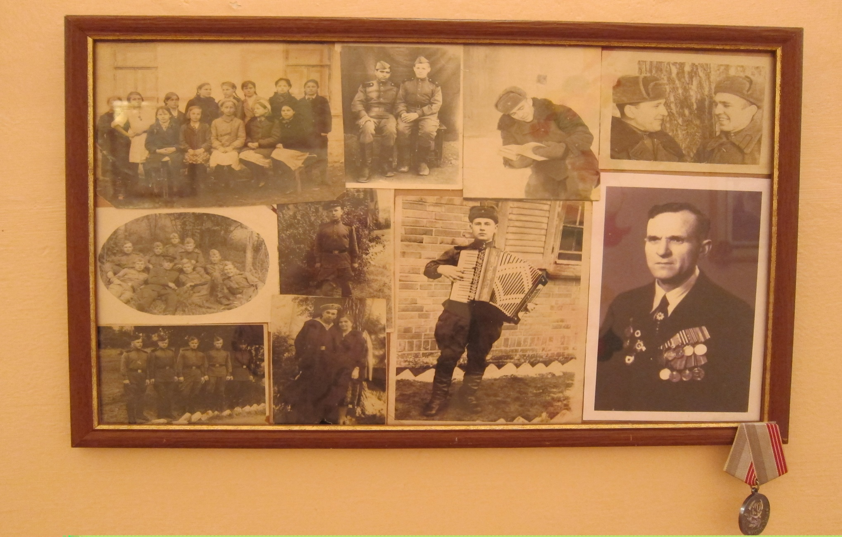

Slide 4
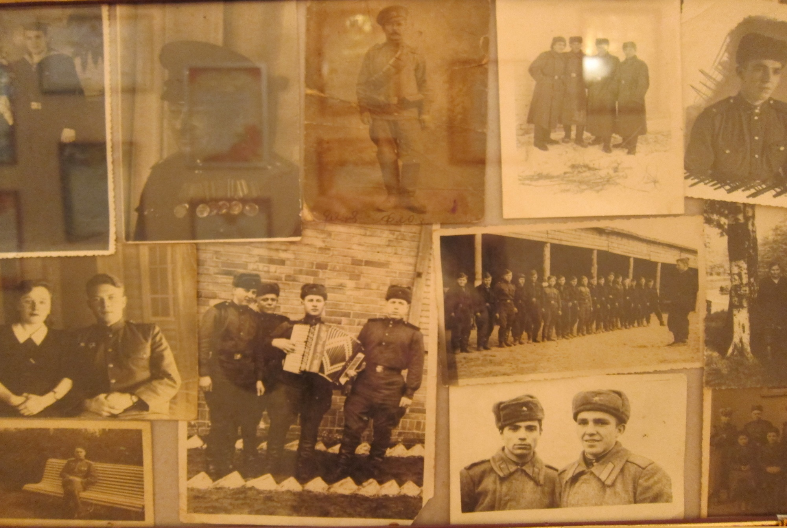

Slide 5
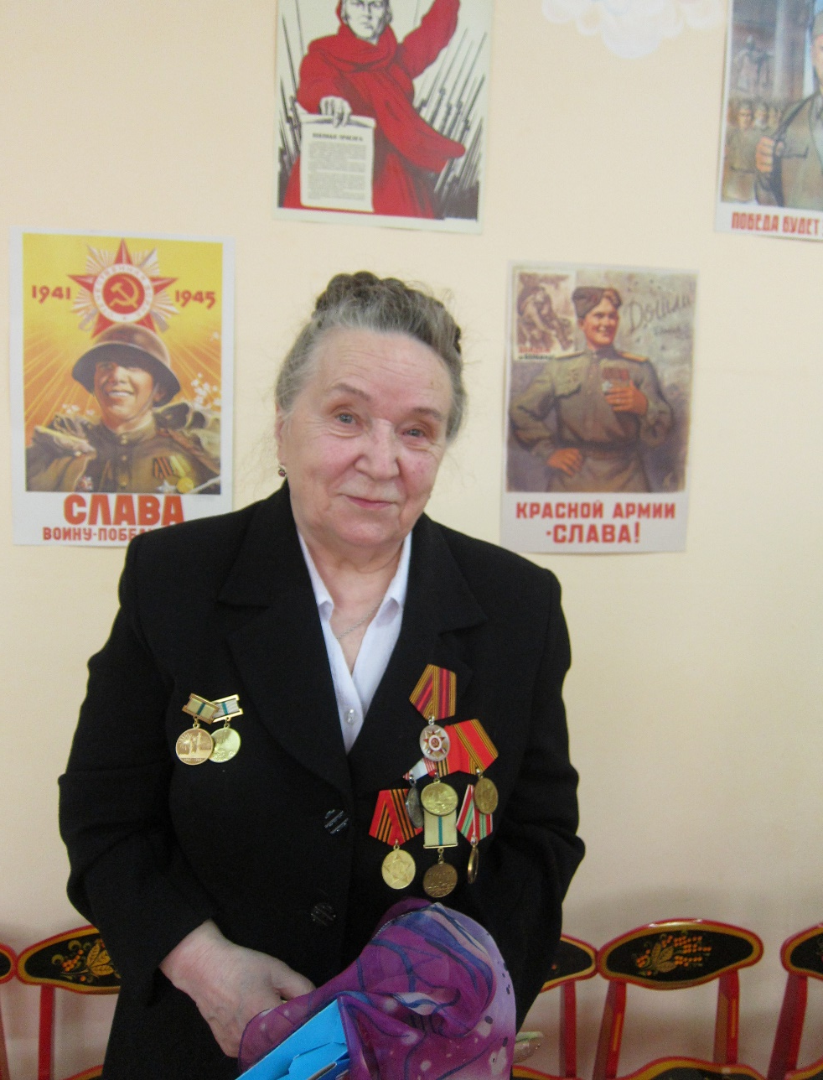
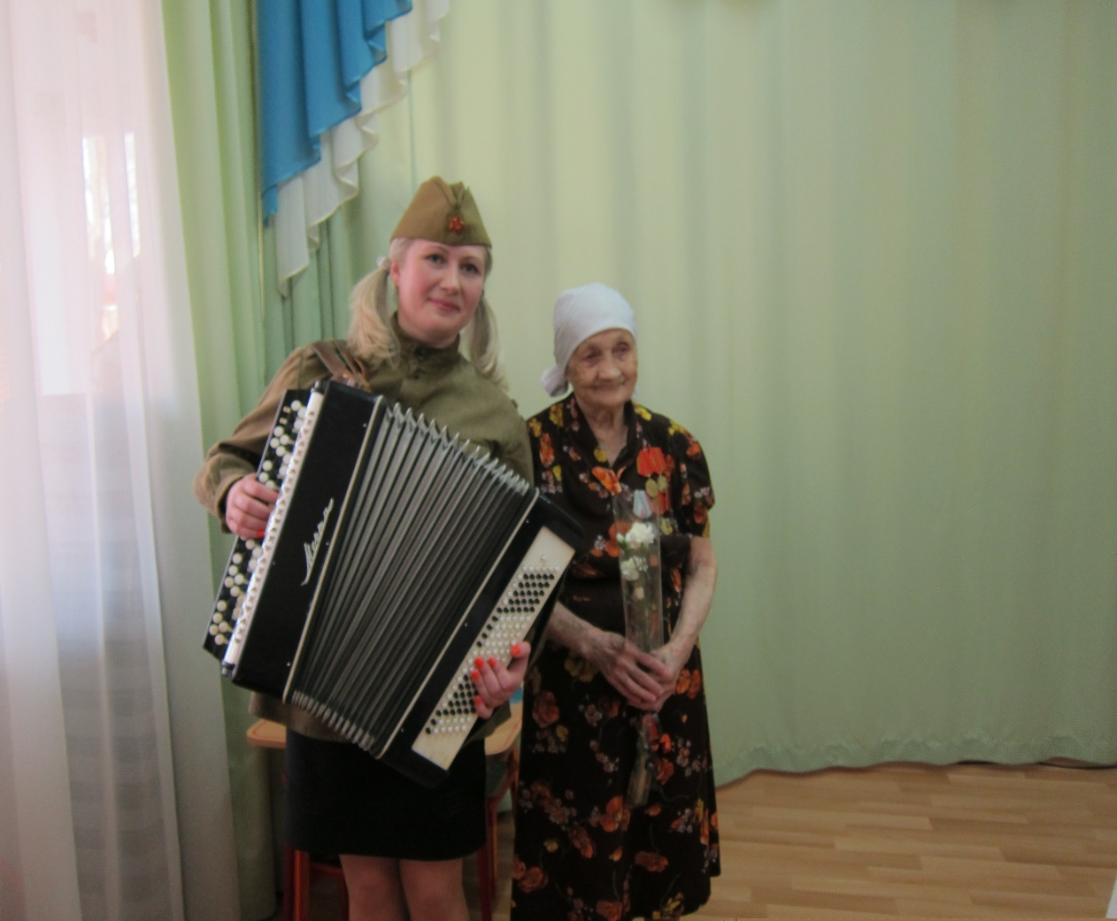

Slide 6
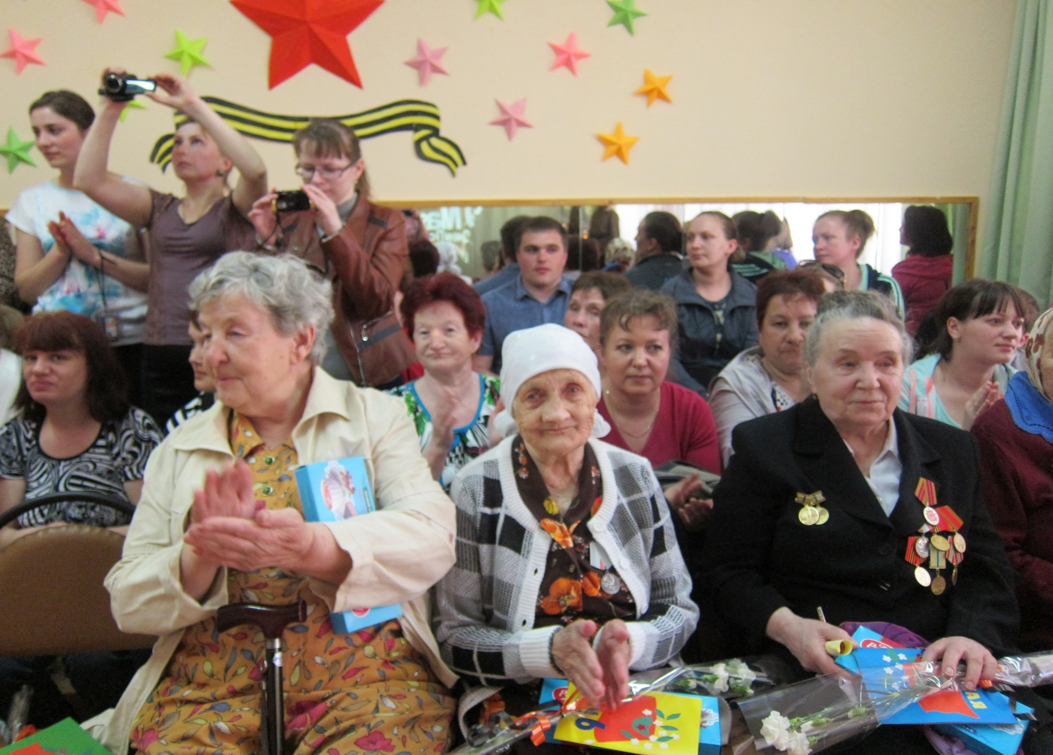

Slide 7
Гармонь - любимая подруга, нам верной спутницей была

Slide 8
Жди меня, и я вернусь….

Slide 9
Севастопольский вальс Помнят все моряки……

Slide 10
Первым делом самолеты, ну а девушки потом…

Slide 11
С днем победы!

Slide 12
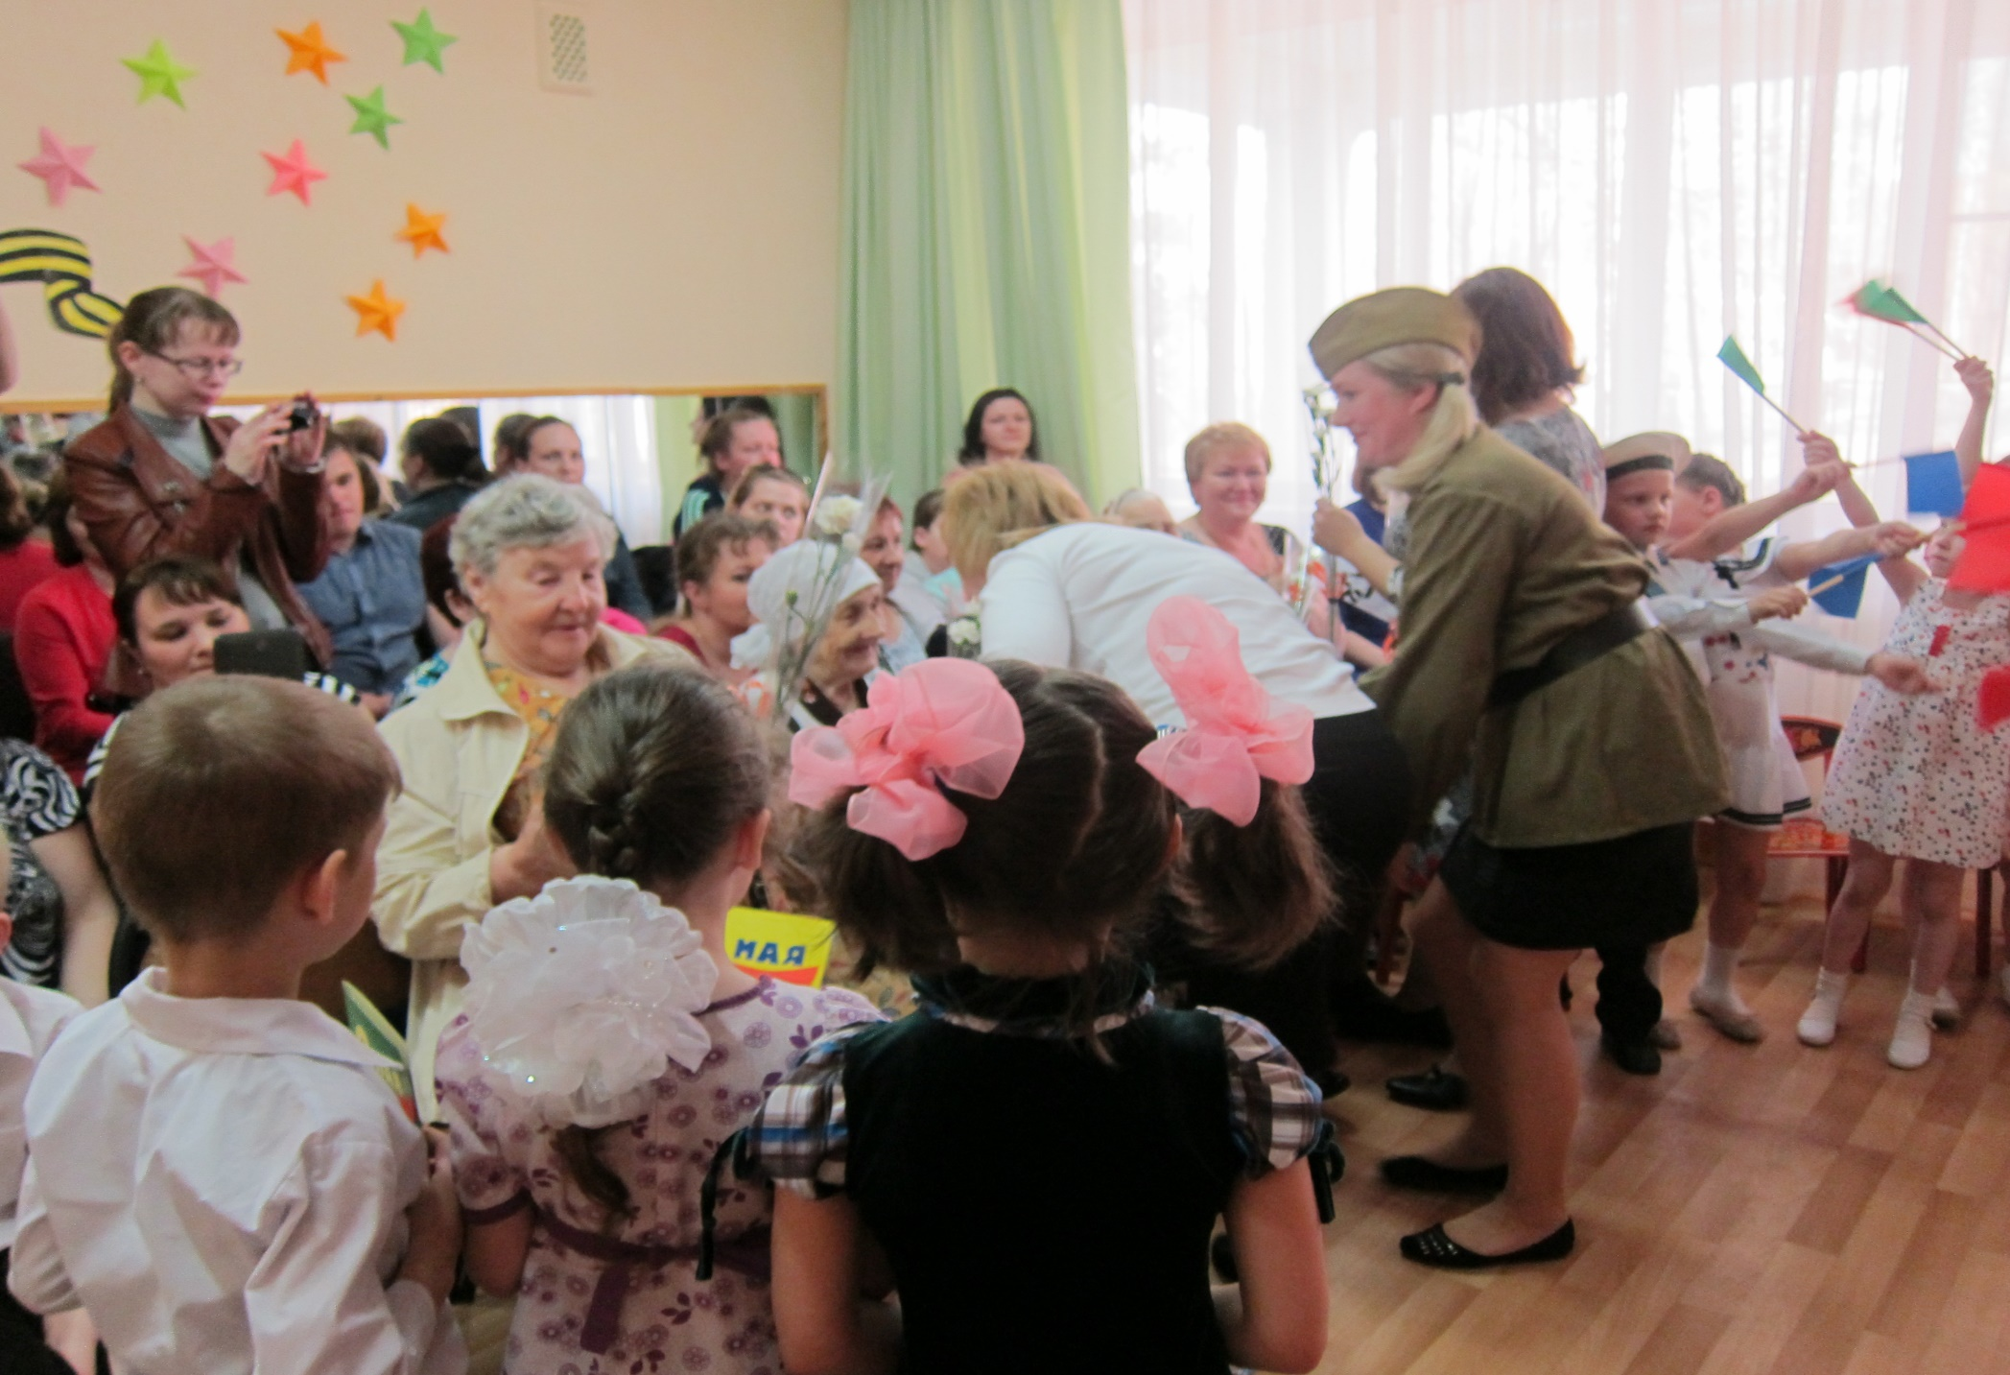

Slide 13
Битвы, походы – Все пережито, Радость победы! Нет! Не забыто!
Автор:
старший воспитатель Базна Л.В.
МДОУ №27 «Светлячок» ЯМР
05.05.2015года

